Slide 1

UNIVERSIDADE FEDERAL DE SERGIPE
Projeto de conclusão da disciplina de Engenharia de software i
Antonio Lucas de Almeida e Fabricia de Jesus Santos

Slide 2
projeto

Slide 3
Descrição do Problema
Trata-se de um consultório odontológico universitário em que os discentes do curso de Odontologia da UFS – Campus Lagarto, são avaliados pelos seus docentes. Atualmente todo o controle é feito manualmente através de fichas em papel de cada paciente. Essas fichas contém todo o histórico do paciente e frequentemente são editadas e atualizadas. Além disso, existe todo uma linguagem própria da ciência odontológica, por exemplo, a representação da arcada dentaria através de mapas e figuras. Dentre os formulários estão a Anamnese (uma espécie de triagem relativa à saúde clínica do paciente) em que são feitas várias perguntas, periogramas, odontogramas e anexos fotográficos.
O cenário se dá pela dificuldade dos discentes em agrupar e organizar as informações – que devem ser precisas. Esses dados são armazenados em papel e escrito a mão. Para ter acesso, os alunos precisam se locomover até a clínica-escola e realizar alguma consulta ou alteração, com supervisão do professor. Não esquecendo da dificuldade que o docente também encontra, ele realiza sua avaliação reunindo todos os prontuários, tornando-o trabalhoso.

Slide 4
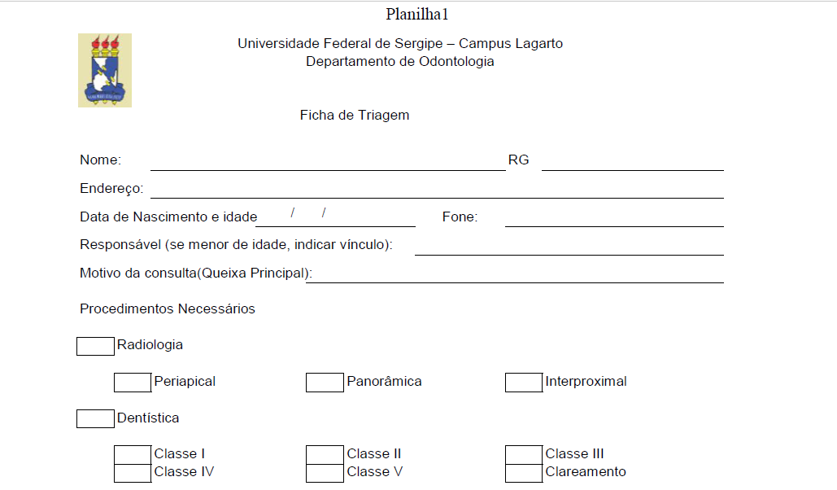

Slide 5
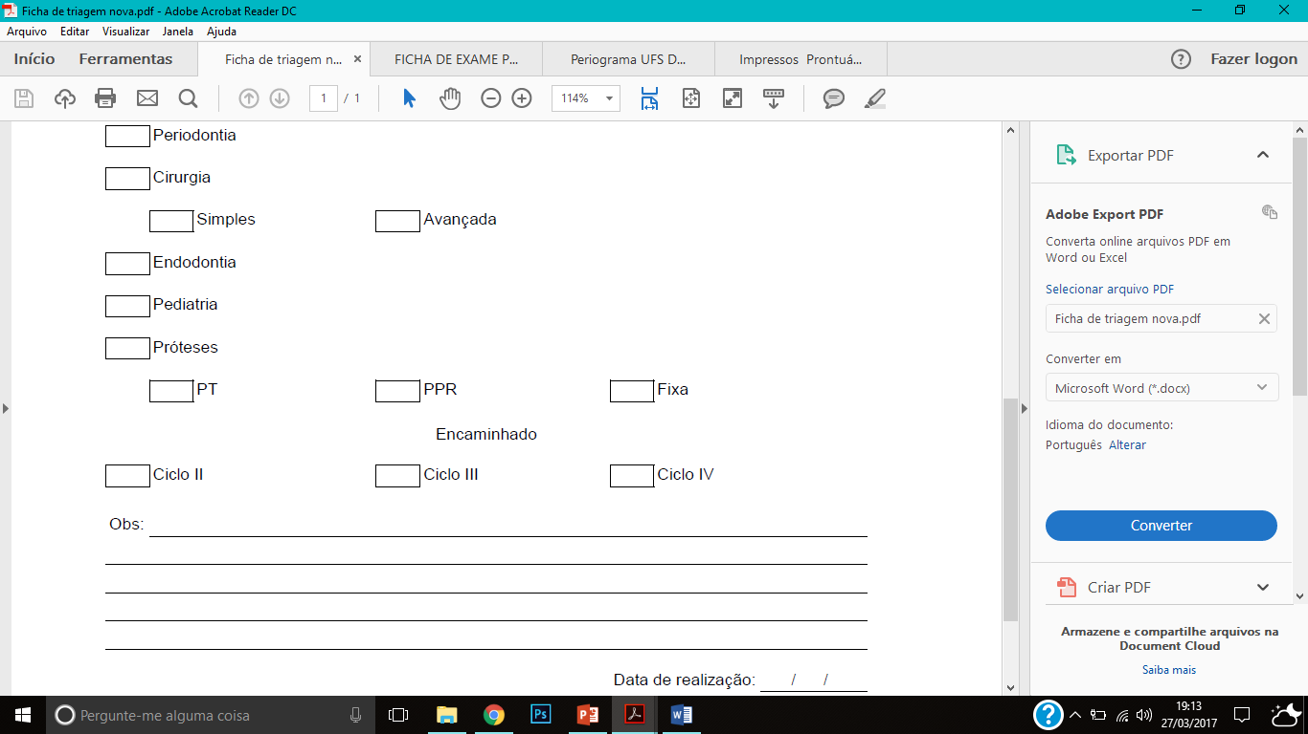

Slide 6
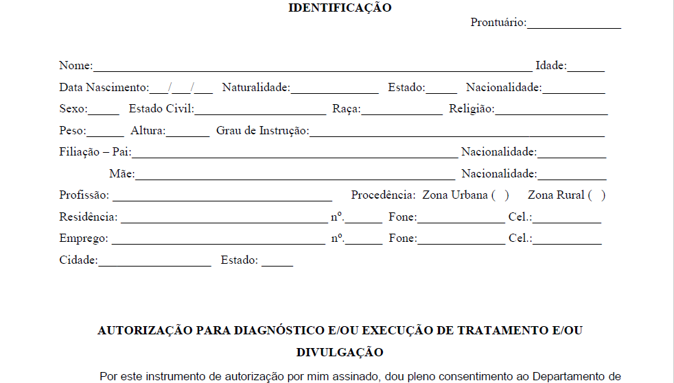

Slide 7
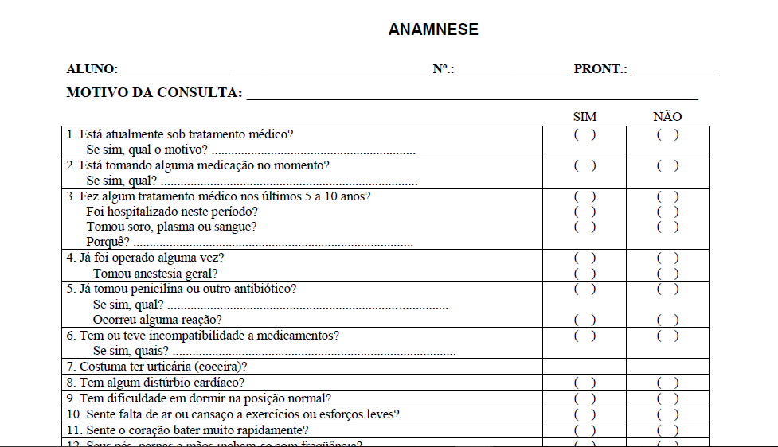

Slide 8
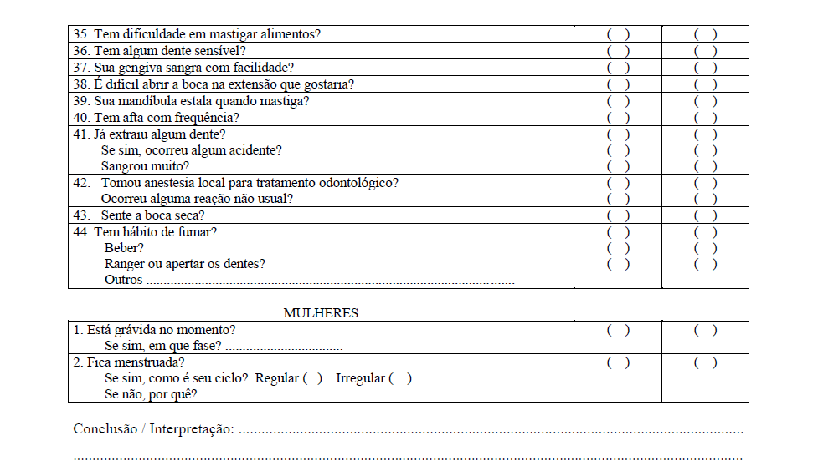

Slide 9
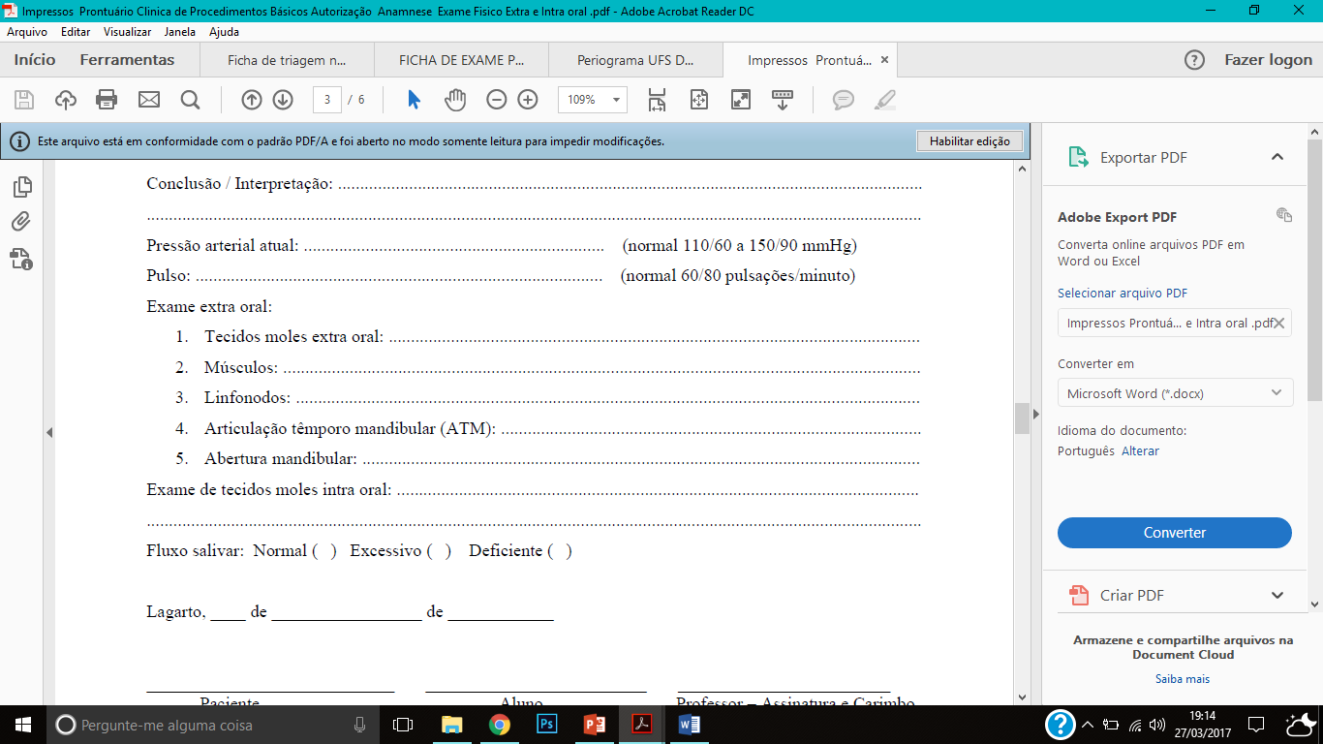

Slide 10
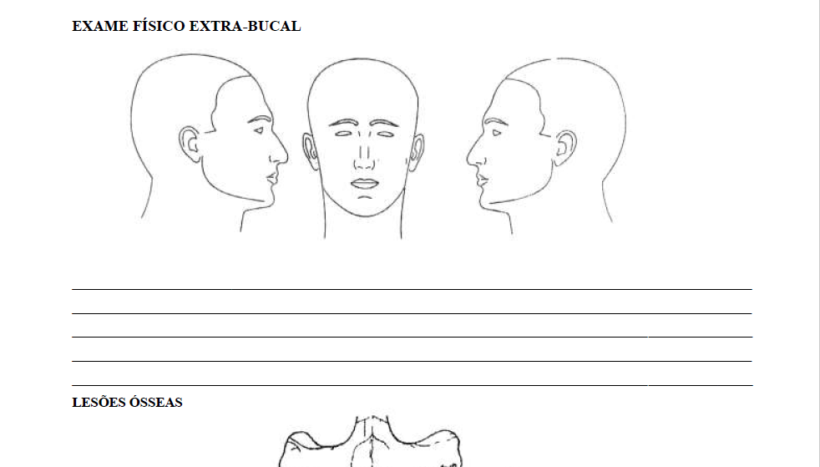

Slide 11
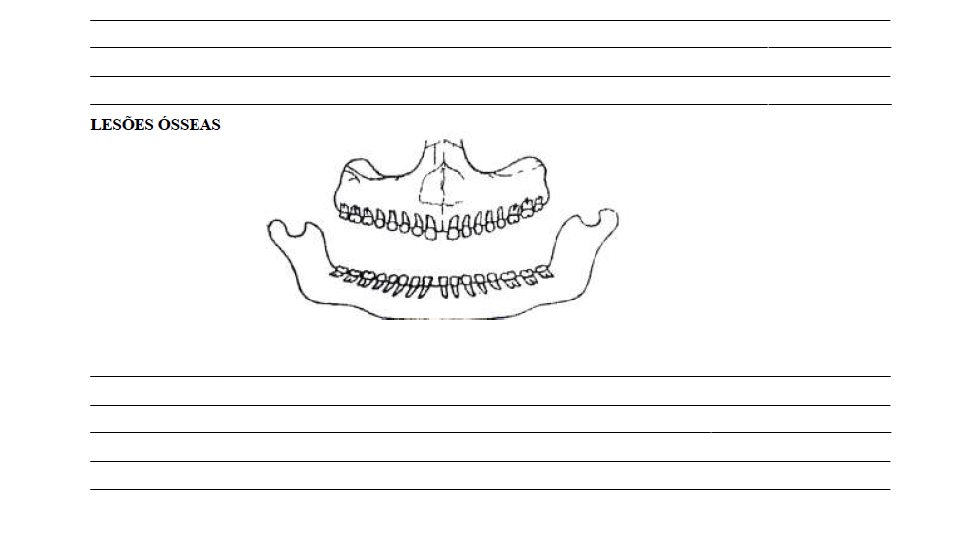

Slide 12
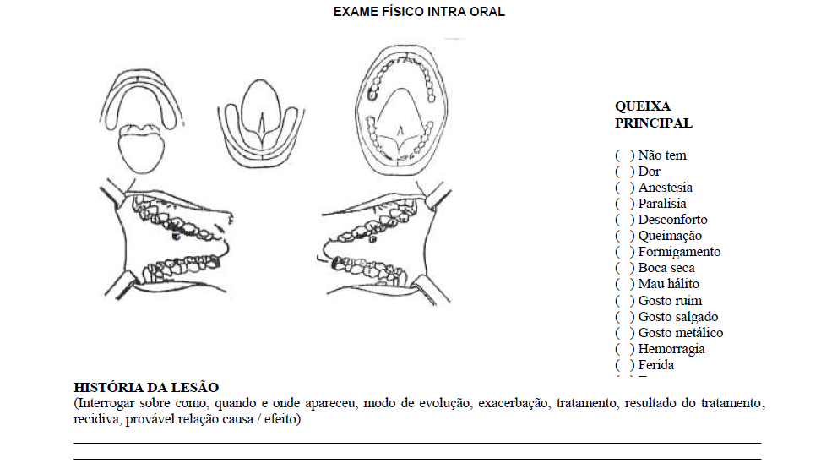

Slide 13
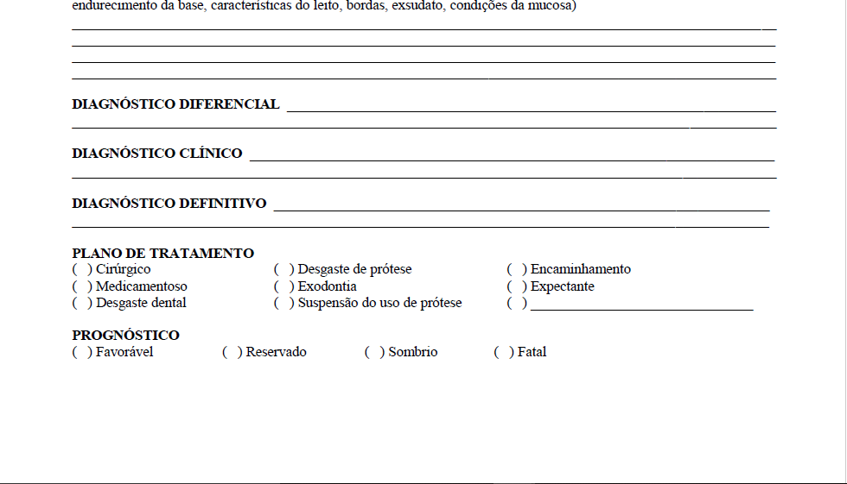

Slide 14
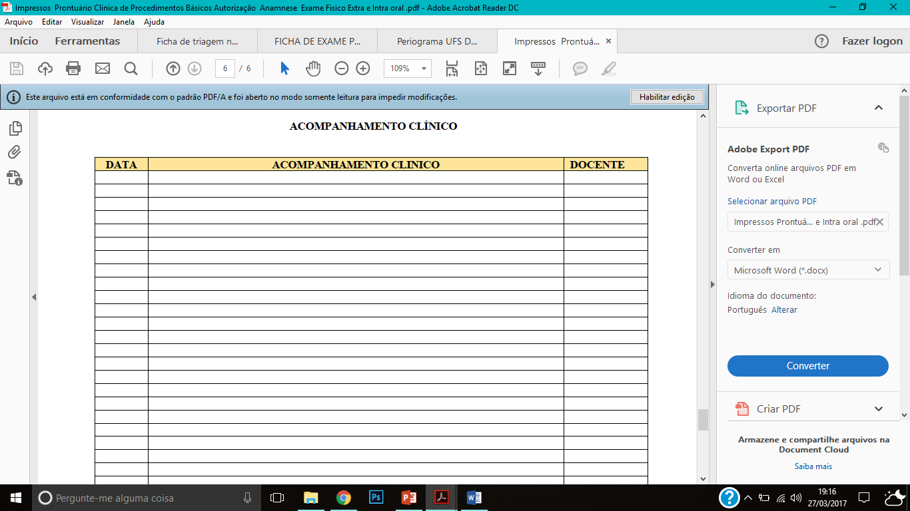

Slide 15
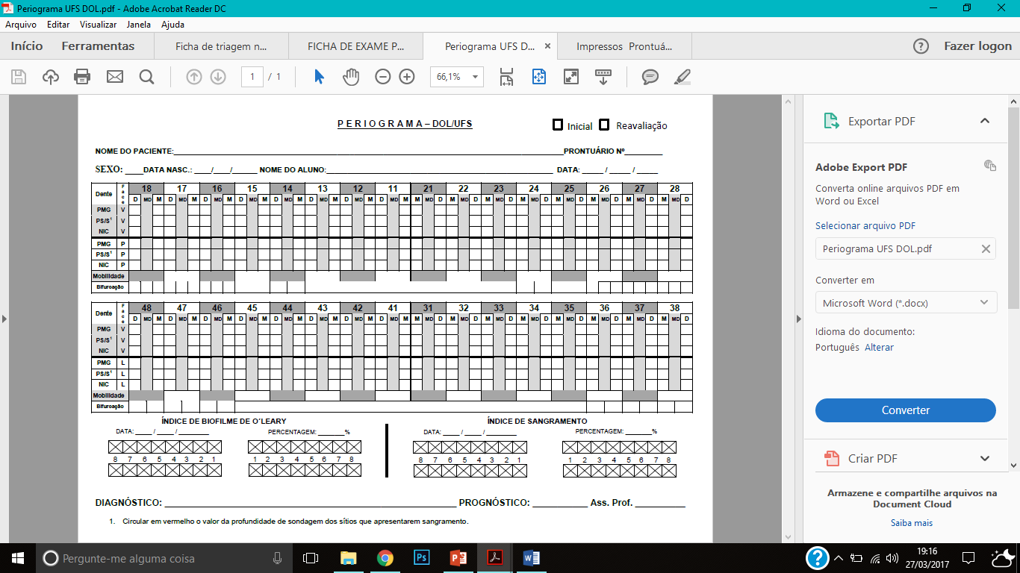

Slide 16
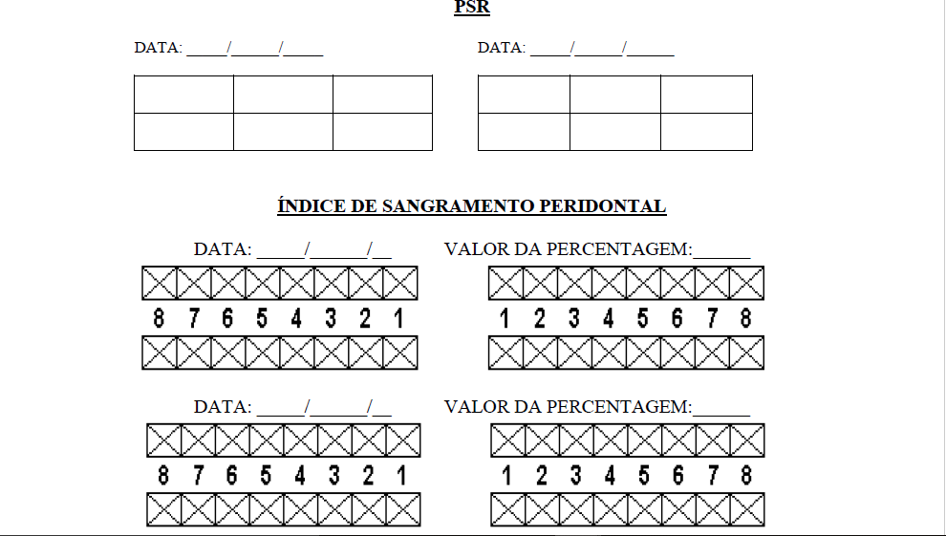

Slide 17
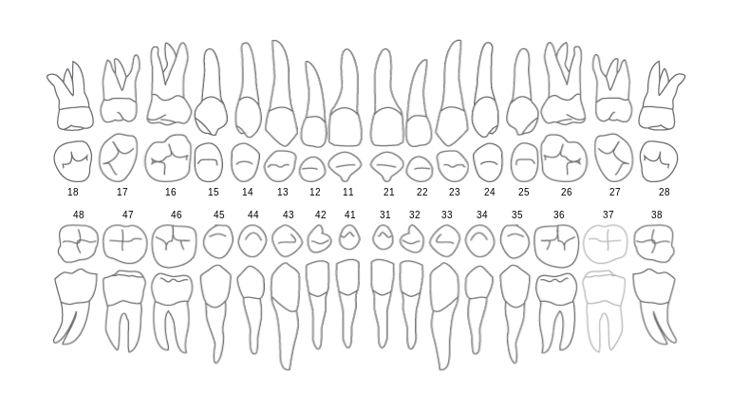

Slide 18
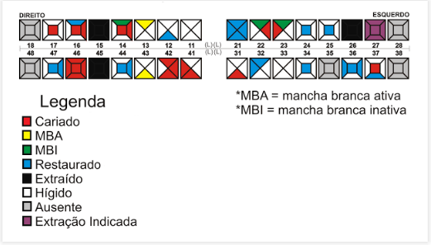

Slide 19
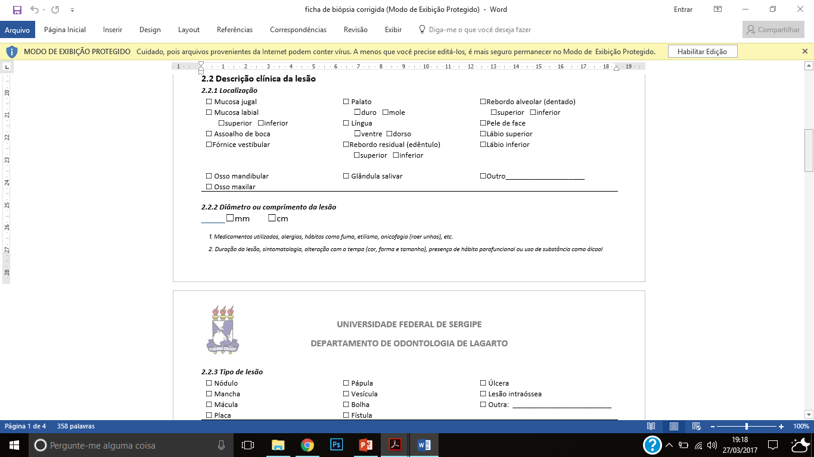

Slide 20
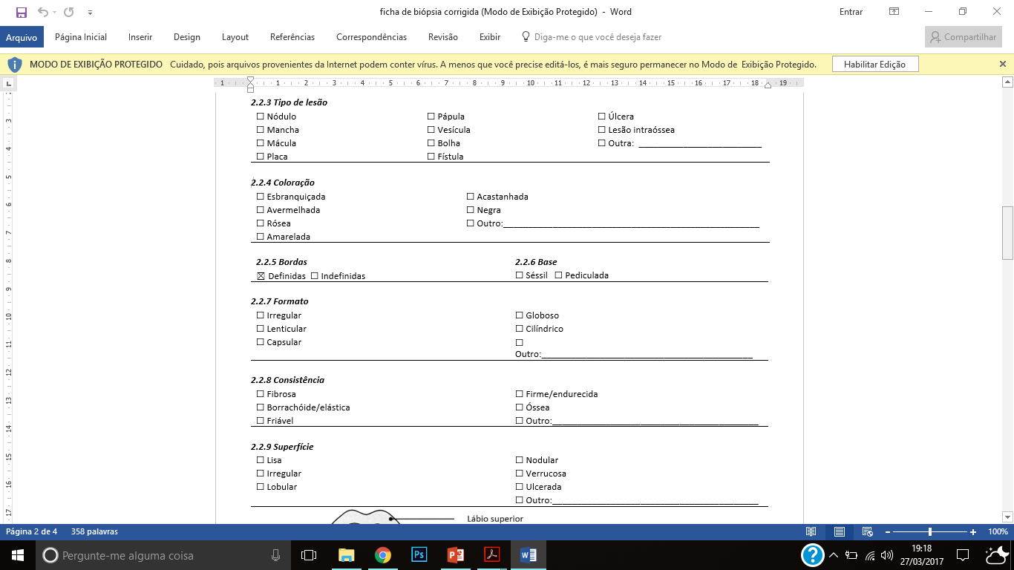

Slide 21
Objetivo do Projeto
O projeto visará construir um sistema que facilite a produção e a manutenção das informações relativas aos tratamentos em pacientes da clínica com controles seguros e de fácil acesso a quem é devido (discentes, docentes, técnicos e administrador). O sistema deve facilitar o aceso e a juntada de informações. Deverá ter calendário de eventos, já que os tratamentos odontológicos são periodizados. Cada ator terá um nível de hierarquia que permitirá o acesso às informações considerando o nível de sua especialidade. O sistema permitirá a avaliação dos discentes pelos docentes de maneira rápida e efetiva.

Slide 22
Definição de Requisitos
Requisitos de Negócio
Requisitos de Usuário
Código | Descrição
NE001 | O aluno poderá acompanhar via web os prontuários dos pacientes.
NE002 | O aluno poderá manter uma agenda organizada via web.
NE003 | O professor poderá visualizar todos os prontuários dos seus alunos.
NE004 | O aluno terá agilidade no cadastro de seus pacientes.
NE005 | O aluno poderá alterar os prontuários com mais rapidez, sem precisa reescrever tudo.
NE006 | O professor terá o benefício de melhorar a avaliação dos seus alunos.
NE007 | O professor terá uma evolução nos acompanhamentos dos seus alunos.
NE008 | O técnico terá mais facilidade em designar o paciente para o aluno.
Código | Descrição
RU001 | Realização de cadastro prévio para professor, aluno e técnico no sistema.
RU002 | Realização de cadastro efetivo no sistema.
RU003 | Criação de prontuário clinico por meio de aplicação web.
RU004 | Consulta do prontuário clinico.
RU005 | Agendamento de consultas clinicas.
RU006 | Acompanhamento e alteração de prontuários clínico.

Slide 23
Definição de Requisitos
Requisitos Funcionais
Requisitos Não Funcionais
Código | Descrição
RF001 | Cadastro prévio realizado pelo administrador do sistema para a utilização do sistema pelo aluno, professor e técnico,
RF002 | Conclusão do cadastro efetuado pelo administrador, para o uso do aluno, professor e técnico.
RF003 | Formulário para o preenchimento do prontuário por aplicação web.
RF004 | Visualização do prontuário clinico.
RF005 | Realização de agendamento clinico de consultas.
RF006 | Atualização e alteração de dados no prontuário clinico.
Código | Descrição
RN001 | Integridade e hierarquia de acesso ao sistema
RN002 | Integridade de dados pertencentes ao sistema
RN003 | Segurança e sigilo de dados

Slide 24
Definição de Requisitos
Regras de Negócios
Código | Descrição
RE001 | Qualquer modificação do prontuário feito pelo aluno, deve ser validado pelo professor.
RE002 | Será permitido consultas dos prontuários pelo professor.
RE003 | O técnico deve marcar, somente a primeira consulta do paciente.
RE003 | Somente o professor deve encaminhar um paciente a outro(s) aluno(s).
RE004 | A partir da segunda consulta que o aluno poderá marcar seus próximos atendimentos.
RE005 | O técnico somente cadastrará os dados e procedimentos básicos dos pacientes.
RE006 | Qualquer alteração no prontuário feito pelo aluno, deve ser duplicado e manter o arquivo original.
RE007 | Somente o aluno poderá modificar os prontuários.
RE008 | Somente o técnico seleciona qual paciente será atendido pelo aluno.
RE009 | Para o técnico os pacientes devem estar ordenados por complexidade alta, média e baixa.

Slide 25
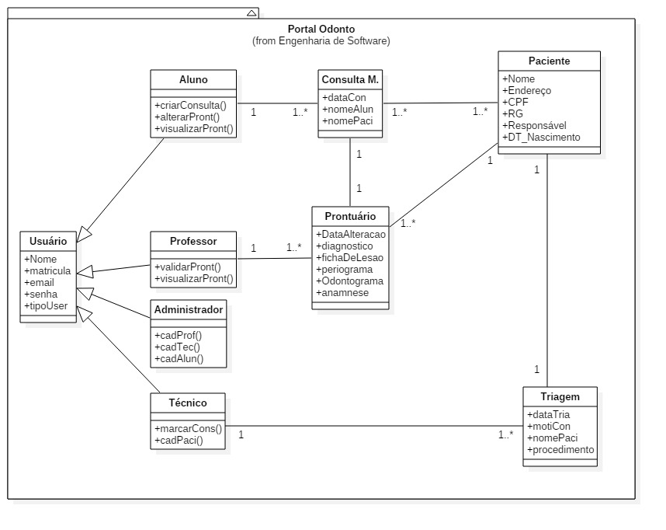
Diagrama de Classe

Slide 26
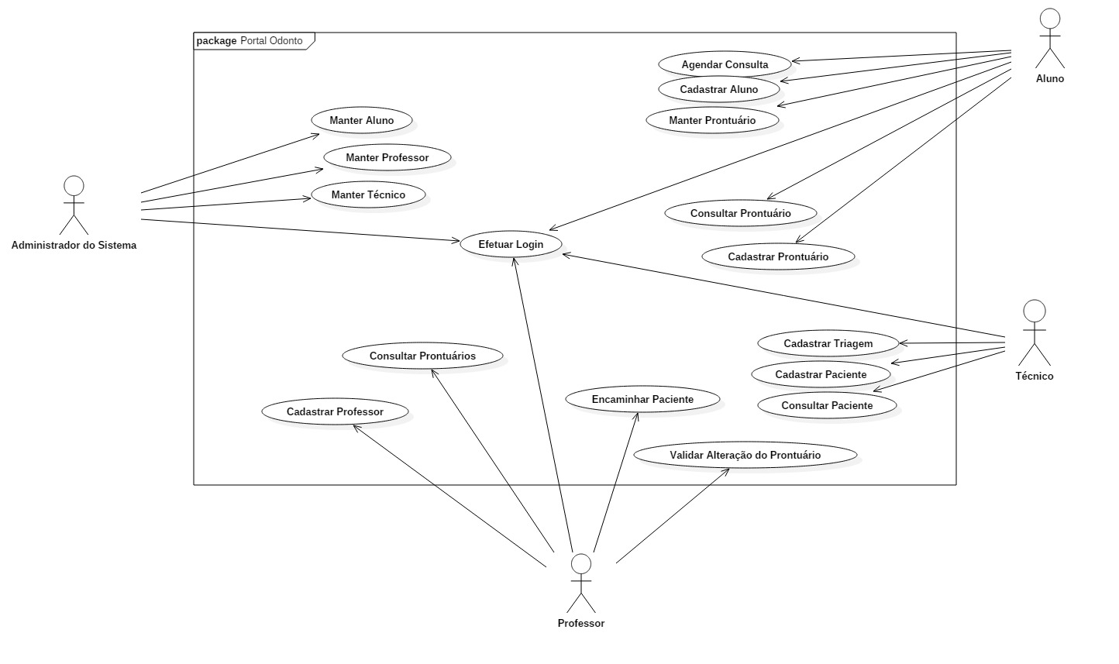
Diagrama de Use Case

Slide 27
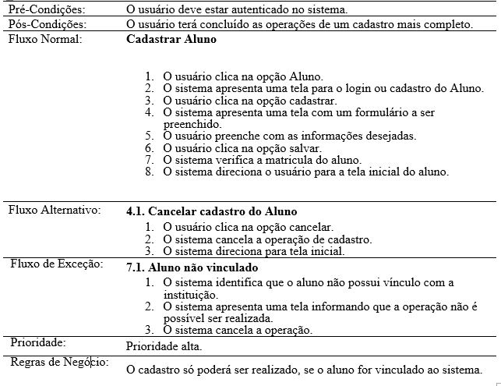

Slide 28
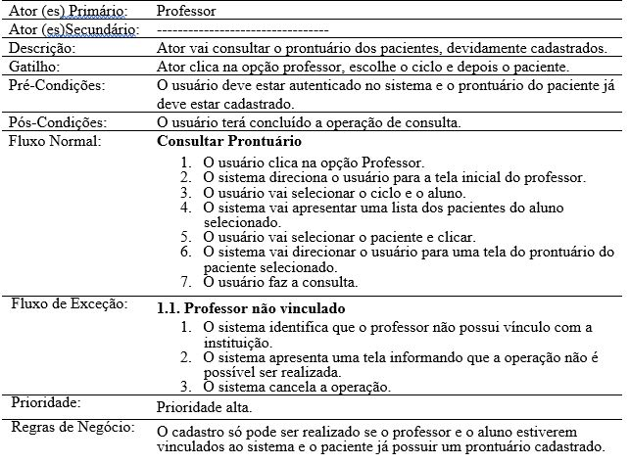

Slide 29
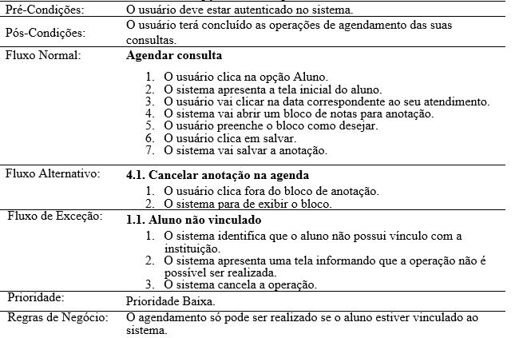

Slide 30
Diagrama de sequência

Slide 31
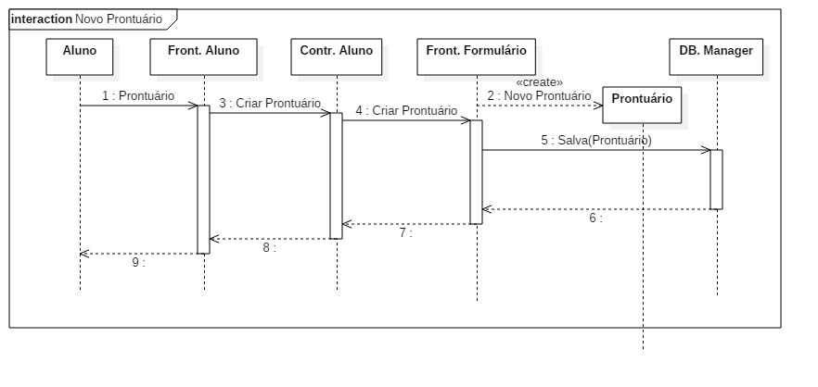

Slide 32
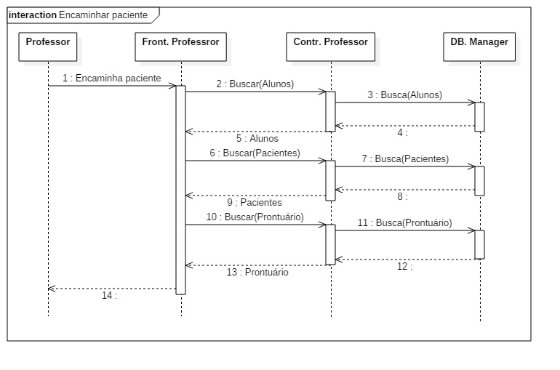

Slide 33
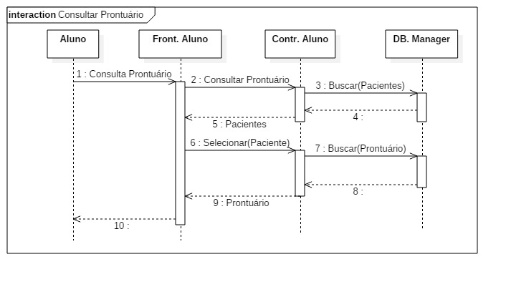

Slide 34
Protótipo

Slide 35
Modelo Conceitual e lógico

Slide 36
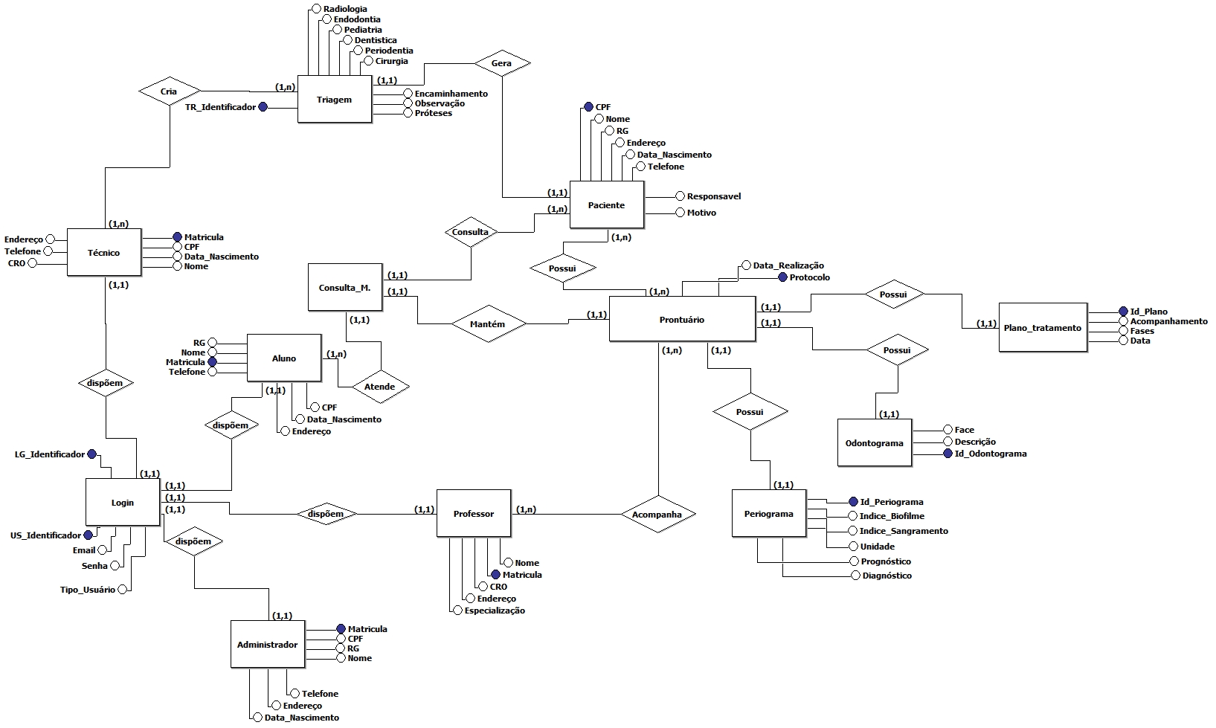

Slide 37
